Slide 1
데이터 콘서트 주제선정
춘천시 폭염대비 쿨링포그 설치 위치선정
빅데이터 마이닝 : 머신러닝
1조: 20172207 김현진, 20163215 박민재, 20153422 유민희
2조: 20163262 신연호, 20165325 이유미, 20173250 정경현

Slide 2
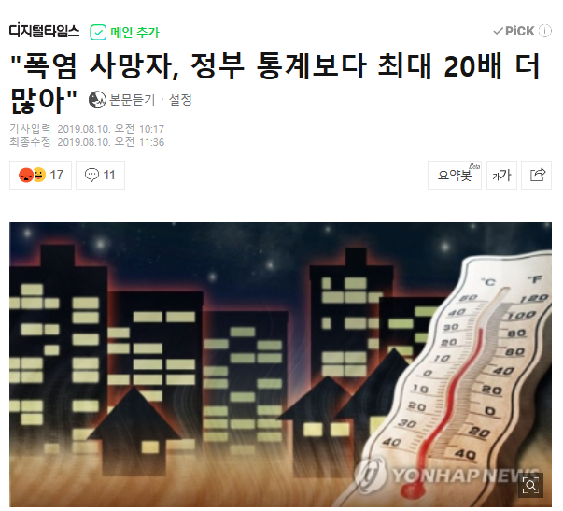
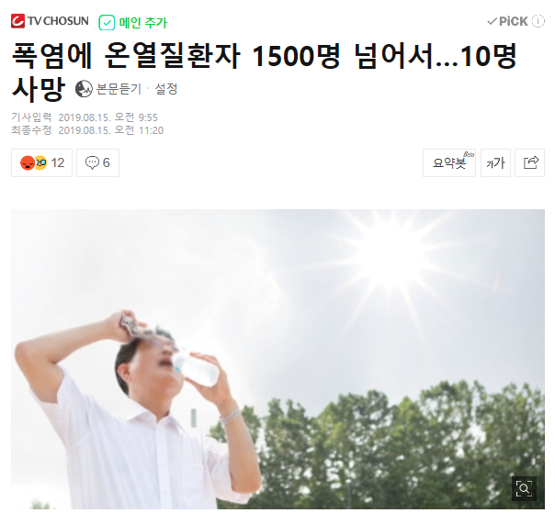
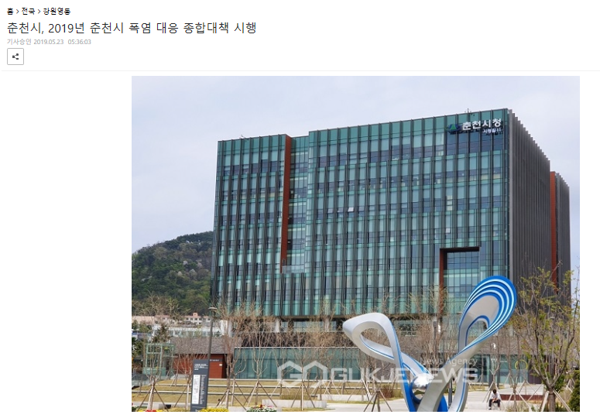

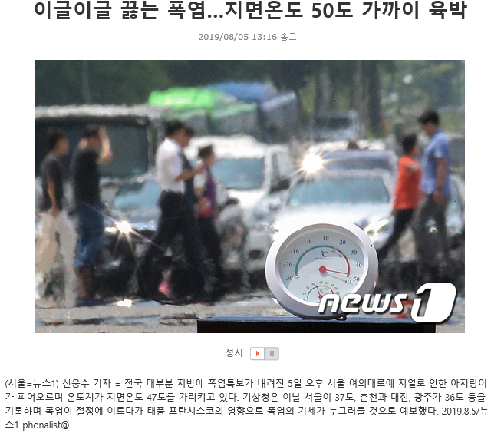
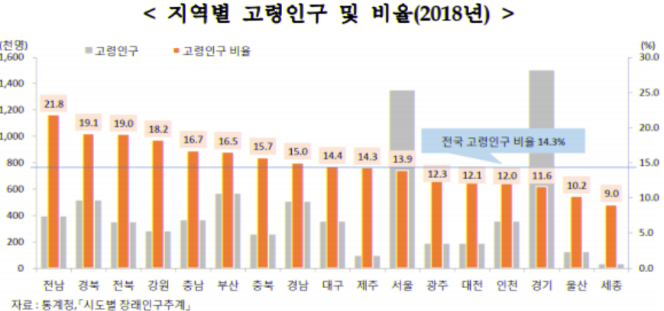
주제 선정 배경

Slide 3
주제 선정 배경
쿨링포그(cooling fog)
: 정수 처리한 물을 특수 노즐을 통해 빗방울의 1000만 분의 1 크기의
인공 안개로 분사하는 것으로, 더운 공기와 만나 기화하면서
주위 온도를 3~5도 가량 낮추는 효과가 있다.
우리나라에서는 대구를 기준으로 쿨링포그 설치가 확산되는 추세이다.

Slide 4
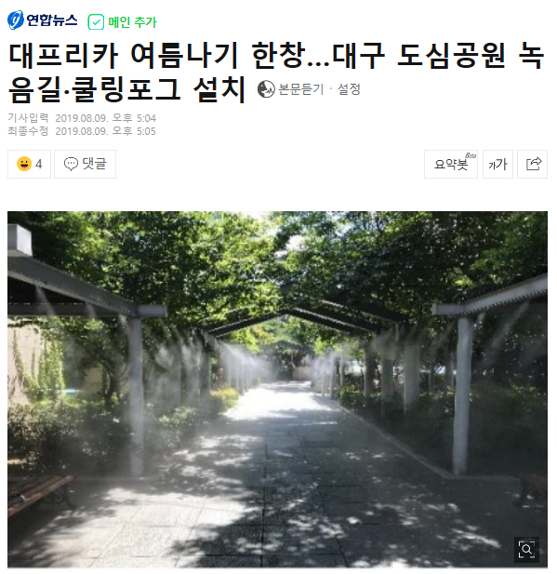
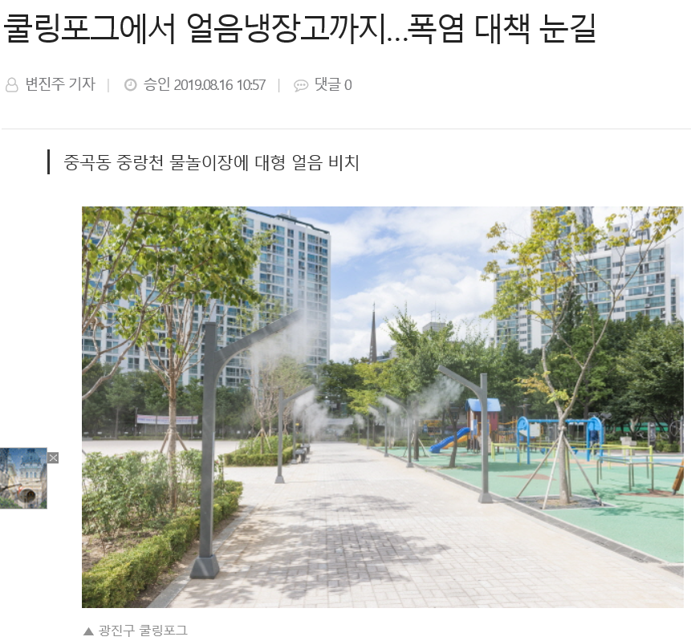
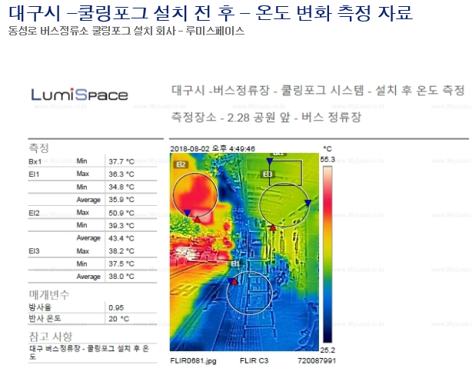
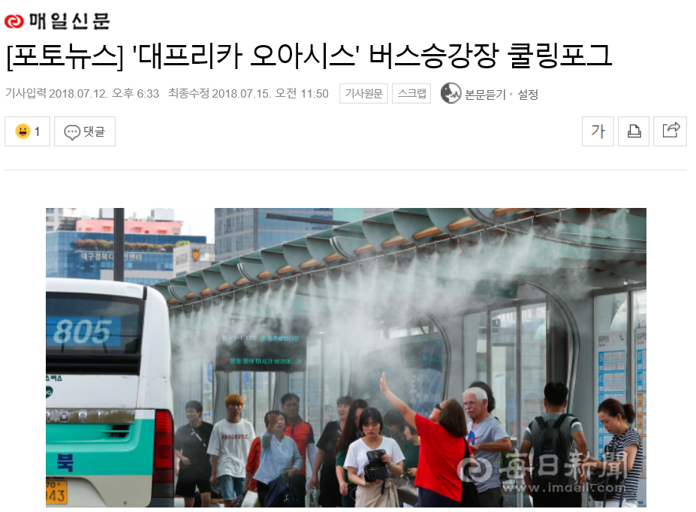
주제 선정 배경

Slide 5
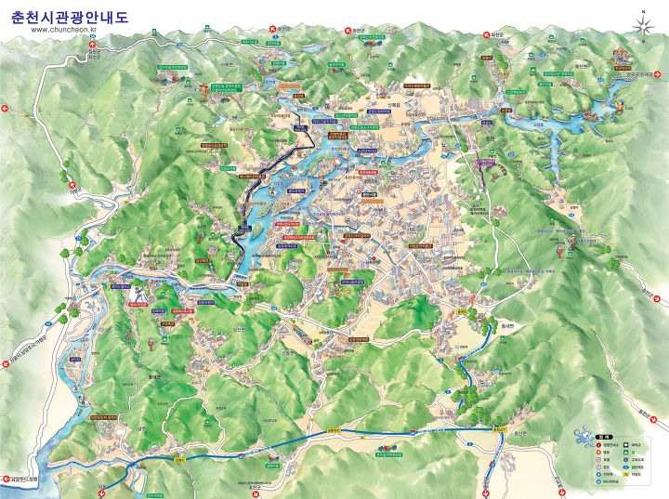
Where?

Slide 6
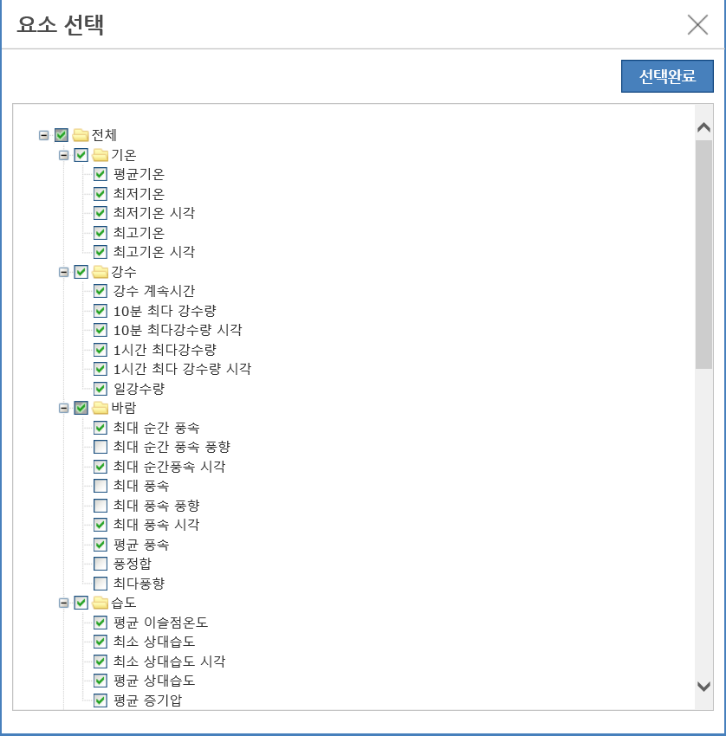
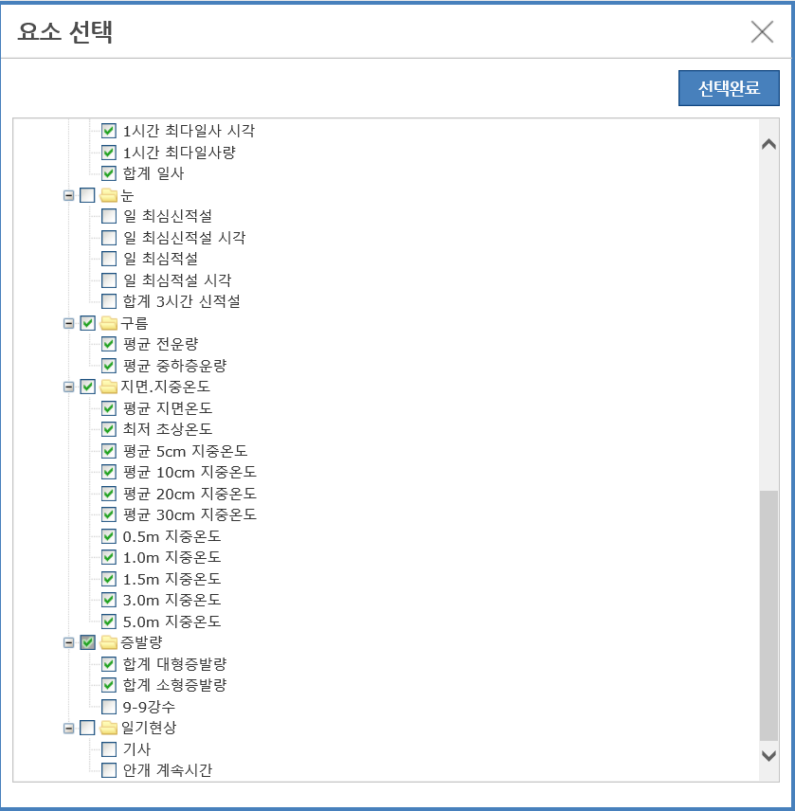
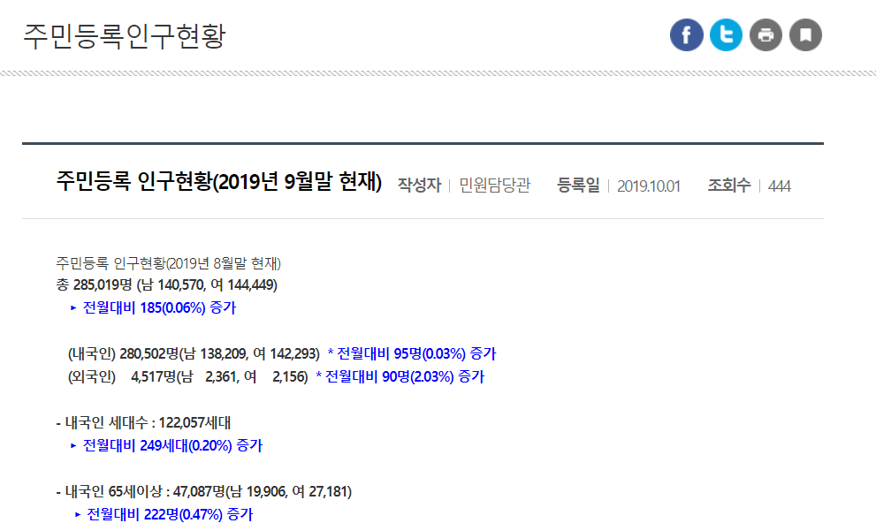
사용 데이터소개 및 설명2014/01/01~2019/10/19 (약 5개년)
춘천시 기상 데이터
춘천시 읍.면.동별 연령별 인구수

Slide 7
분석방법
도로망
지면온도
기준온도
이상
위치선정
거주
인구수
취약계층

Slide 8
출처
http://m.gukjenews.com/news/articleView.html?idxno=1121842#_enliple
https://m.news.naver.com/read.nhn?mode=LSD&mid=sec&sid1=102&oid=448&aid=0000279883
https://m.news.naver.com/read.nhn?mode=LSD&mid=sec&sid1=105&oid=029&aid=0002545535
http://www.kostat.go.kr/portal/korea/kor_nw/3/index.board?bmode=read&aSeq=370781&pageNo=1&rowNum=10&amSeq=&sTarget=title&sTxt=0
http://m.gukjenews.com/news/articleView.html?idxno=1121842#_enliple
https://news.naver.com/main/read.nhn?oid=088&aid=0000544315
http://www.upkorea.net/news/articleView.html?idxno=615259#07Pk

Slide 9
THE END

